Slide 1
2018年
棉纺织行业主营业务收入
百强企业分析
2019年6月

Slide 2
1、企业类型
2、区域分布
3、总体规模
一、总体情况

Slide 3
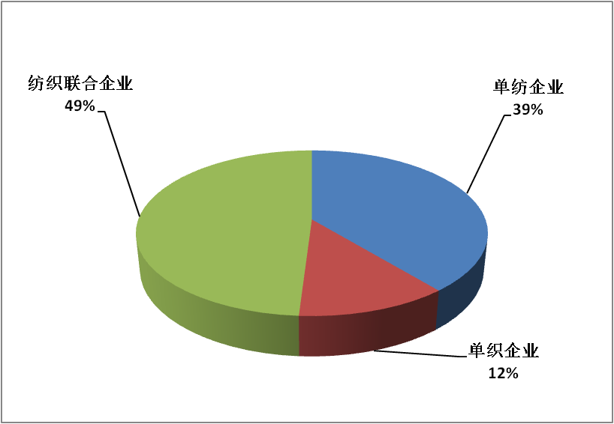
百强企业类型
单纺、单织企业户数同比增加
企业 类型 | 同比 变化
单纺 | +3
单织 | +2
纺织联合 | -5
新入围：
无锡远纺、春江轻纺、
佛山致兴、佛山马大生、
山东联润、河南永安、
愉悦家纺、开封鑫旺
退出：
天津天纺、中纺金维、东营宏远
华润纺织、山东大海、青纺联
湖北金安、山东华龙

Slide 4
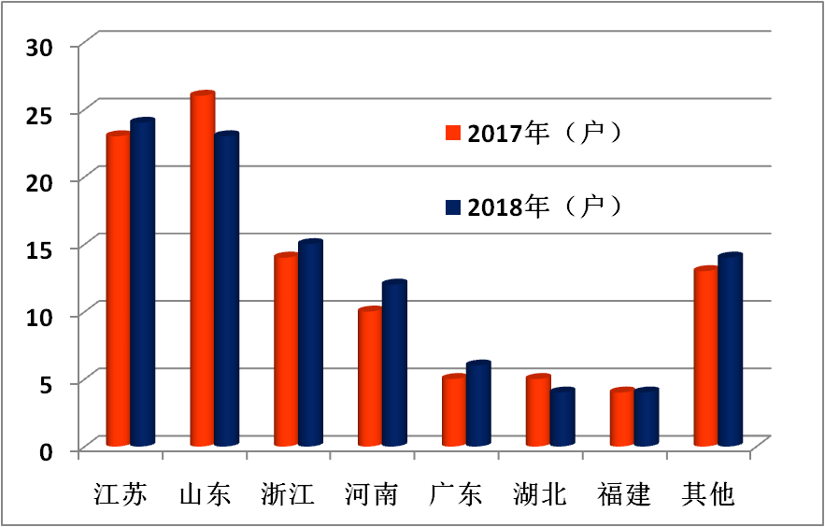
企业区域分布
省份 | 2018年（户） | 同比变化（户）
江苏 | 24 | 1
山东 | 23 | -3
浙江 | 15 | 1
河南 | 12 | 2
广东 | 6 | 1
湖北 | 4 | -1
福建 | 4 | 0
其他 | 14 | 1

Slide 5
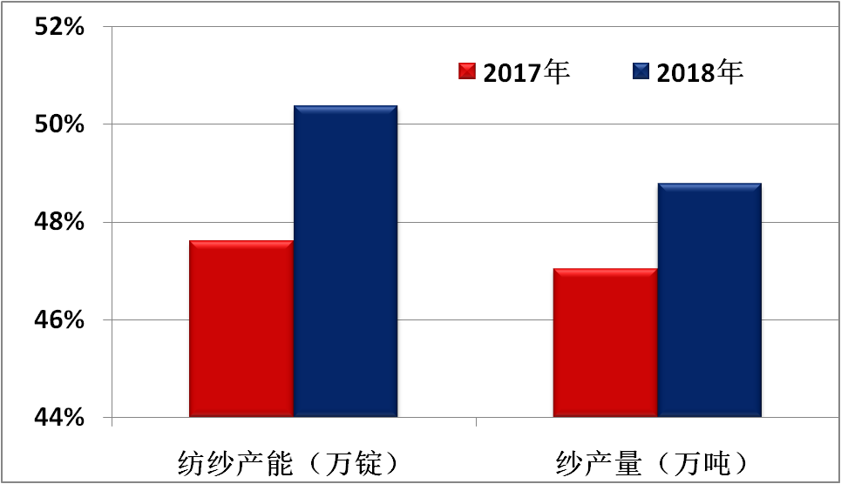
企业生产规模（纺纱）
 | 纺纱产能（万锭） | 纱产量（万吨）
合计 | 6043 | 947
同比增速（放缓） | 5.8% | 4.3%
占全行业比重（提高） | 50.4% | 48.8%

Slide 6
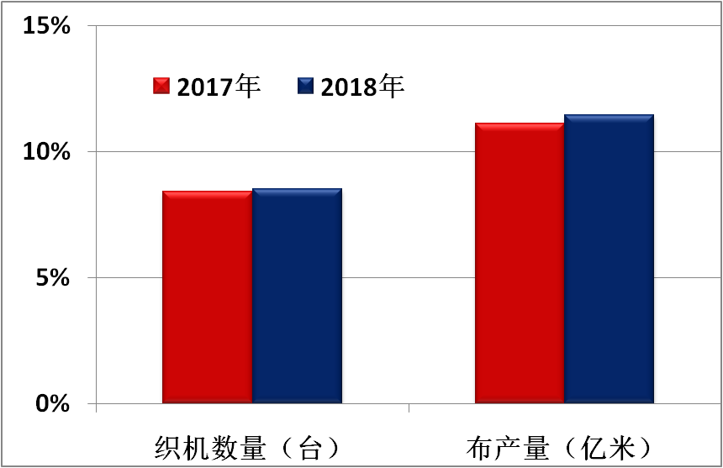
企业生产规模（织造）
 | 织机数量（万台） | 布产量（亿米）
合计 | 9.6 | 69
同比增速 | -1.73%（降幅收窄） | 1.35%（放缓）
占全行业比重（提高） | 8.5% | 11.4%

Slide 7
1、两极分化趋势明显
2、纺织生产性收入占比九成
3、超百亿企业合计收入占比近半
4、分类排名企业规模持续增长
二、特点分析

Slide 8
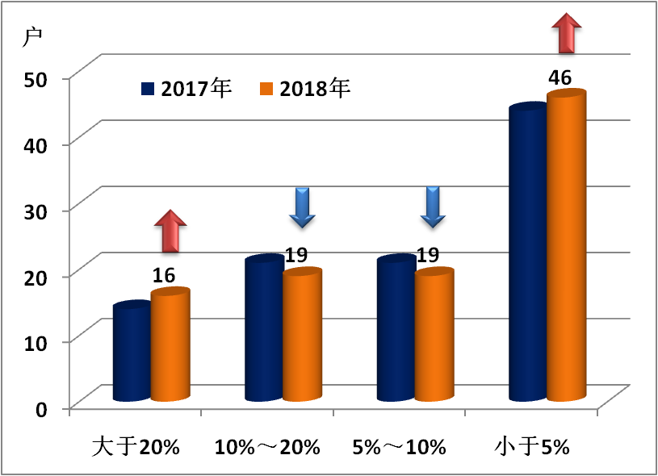
两极分化趋势明显
合计近5000亿元，
同比增长6.09%，
增速放缓4.6个百分点。
88%同比增长，平均增速11.57%，持平；
12%同比减少，平均降幅16.3%，扩大9.1个百分点。
同比增速 | 大于20% | 10%～20% | 5%～10% | 小于5%
同比变化（户） | +2 | -2 | -2 | +2

Slide 9
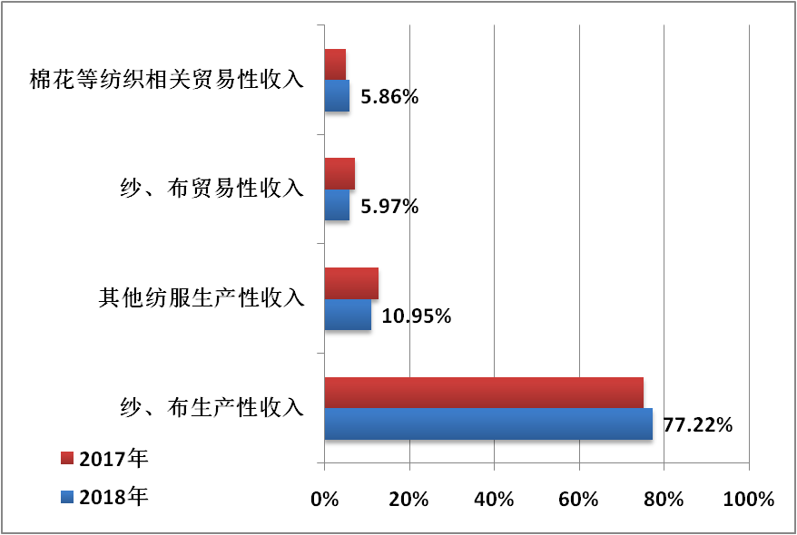
纺织生产性收入占比九成
2018年 | 纱、布生产性收入 | 其他纺生产性收入 | 纱、布贸易性收入 | 棉花等纺织相关贸易性收入
占比 | 77.22% | 10.95% | 5.97% | 5.86%
同比 | 9.69% | -7.72% | -12.44% | 24.64%

Slide 10
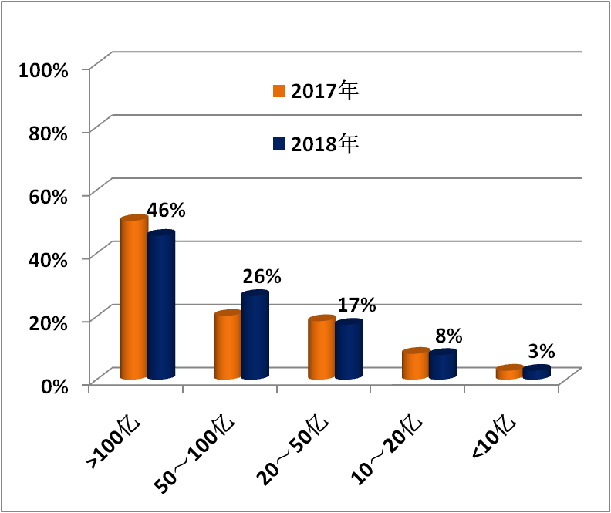
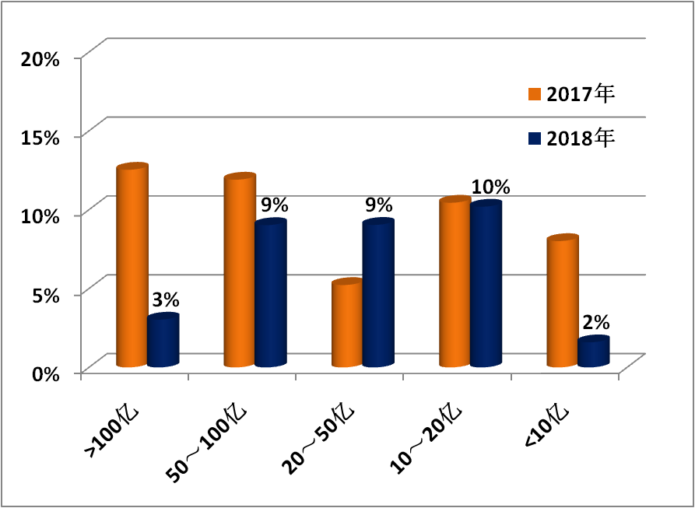
超百亿企业合计收入占比近半
 | >100 亿 | 50～100亿 | 20～50 亿 | 10～20 亿 | <10 亿
2018年 户数 | 10 | 17 | 28 | 26 | 19
2018年合计 占比 | 45.55% | 26.46% | 17.37% | 7.82% | 2.79%
占比变化 （百分点） | -4.75 | +6.29 | -1.15 | -0.36 | -0.02
2018年合计 同比增速 | 3.03% | 9.03% | 9.04% | 10.19% | 1.59%
增速变化 （百分点） | -9.51 | -2.88 | +3.81 | -0.25 | -6.42
占比
同比增速

Slide 11
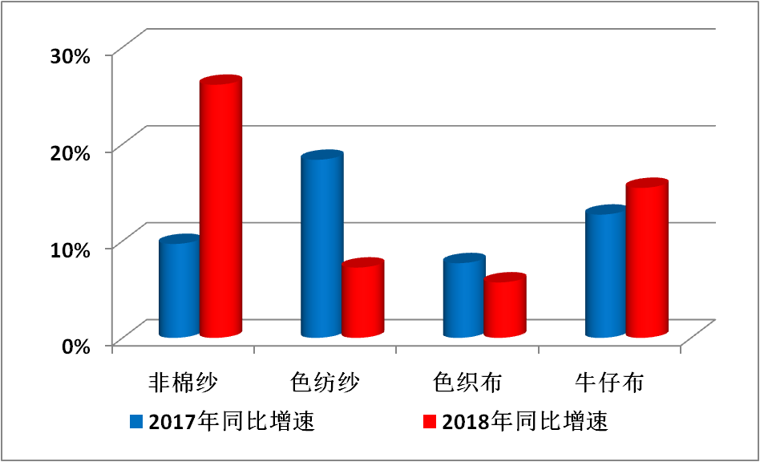
分类排名企业规模持续增长
 | 非棉纱 （30户） | 色纺纱 （10户） | 色织布 （10户） | 牛仔布 （10户）
产量合计 （万吨/亿米） | 230 | 90 | 12 | 6
主营收入 合计（亿元） | 800 | 300 | 500 | 200
同比增速 | 29% | 5% | 6% | 16%
增速变化 （百分点） | 16.43 | -11.12 | -1.99 | 2.76

Slide 12
三、主要影响因素分析
1、生产性收入变化
营收增长
产能增长
30%
产量增长
60%
价格增长
效率提升
75%

Slide 13
三、主要影响因素分析
2、贸易性收入变化分析
企业数量
约1/3的企业拥有贸易性收入
占比
贸易性收入合计占比与上年相比上升了0.2个百分点；
同比增速
贸易性收入合计同比增长8.8%，高于生产性收入增速1.2个百分点。

Slide 14
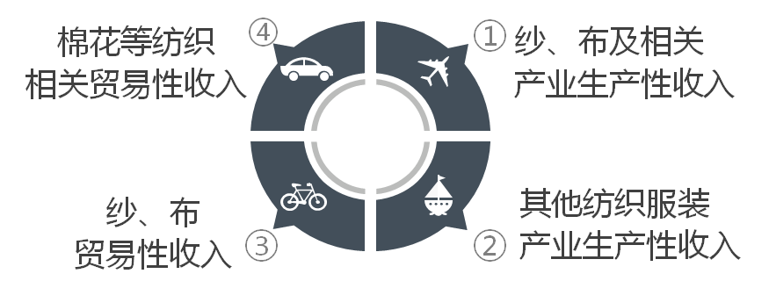
三、主要影响因素分析
3、集团公司合并报表
截至2018年，百强企业中50%以上的企业以集团公司的形式参与排名。
4、数据填报的规范性
是否据实准确填写四类分项收入。

